Slide 1
Deteksi Dini Tumbuh Kembang AUD
Ega Asnatasia Maharani, M.Psi., Psikolog
Disampaikan dalam Diklat Berjenjang Tingkat Lanjut
Kepala TK / Guru PAUD Aisyiyah DIY

Slide 2
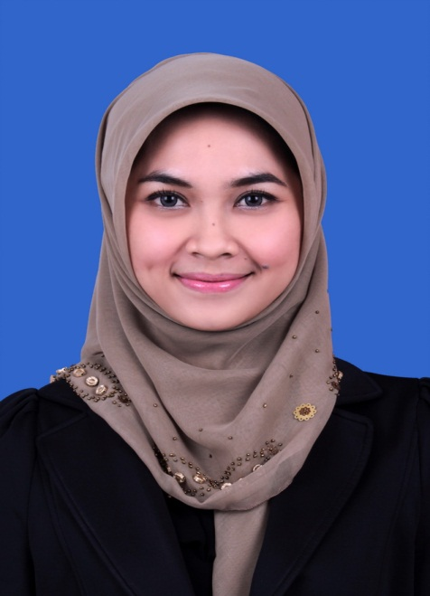
Nama:
Ega Asnatasia Maharani,M.Psi., Psikolog
Email:
ega@pgpaud.uad.ac.id
Mobile phone:
081802720004
Work Experience:
TK & PG Khalifah Sewon
PGPAUD FKIP UAD & Lab Tumbuh Kembang PGPAUD
Other Experience:
10th Biennial Asian Asociation of Social Psychology Conference
11th Biennial Asian Asociation of Social Psychology Conference
31st International Congress of Psychology

Slide 3
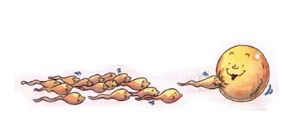
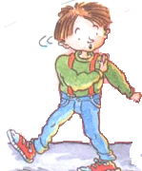

Perkembangan Sepanjang Rentang Kehidupan
Mempelajari perkembang-an manusia dari konsepsi sampai akhir hidup
Merupakan proses yang dinamis dan khas => perlu dipahami karakteristiknya

Slide 4

Apa yang Anda pikirkan melihat film ini….

Slide 5
DETEKSI DINI
Deteksi dini: upaya penjaringan yang dilaksanakan secara komprehensif untuk menemukan penyimpangan tumbuh kembang dan mengetahui serta mengenal faktor resiko pada balita.
Melalui deteksi dini dapat diketahui penyimpangan tumbuh kembang anak secara dini, sehingga upaya pencegahan, stimulasi, penyembuhan serta pemulihan dapat diberikan dengan indikasi yang jelas pada masa-masa kritis proses tumbuh kembang.
(TIM DIRJEN PEMBINAAN KESMAS DEPKES, 1997)

Slide 6
deteksi dini
a. Deteksi dini penyimpangan pertumbuhan, yaitu untuk mengetahui/menemukan status gizi kurang/buruk.
b. Deteksi dini penyimpangan perkembangan, yaitu untuk mengetahui gangguan perkembangan anak (keterlambatan), gangguan daya lihat, dan gangguan daya dengar.
c. Deteksi dini penyimpangan mental emosional, yaitu untuk mengetahui adanya masalah mental emosional, (missal: autism atau gangguan pemusatan perhatian dan hiperaktivitas)

Slide 7
Mengapa perlu deteksi dini?
Lebih cepat penanganan => prognosis semakin baik
Bagian dari implementasi “Sekolah Ramah Anak”
Guru bisa memberikan informasi lebih kredibel pada orangtua
Guru dapat menyusun pendidikan yang sesuai bagi kebutuhan anak
Menyusun capaian yang realistis untuk anak => memunculkan potensi optimal.

Slide 8
Agar dapat melakukan deteksi dini……
Memahami dengan baik semua kondisi yang dapat mempengaruhi perkembangan janin, bayi, dan anak.
Faktor resiko pada janin, bayi, dan anak ; kelainan genetik (sindrom) ; milestone perkembangan ; tools deteksi dini

Slide 9
Penting diingat:
Perkembangan pd setiap domain melalui serangkaian tahap (milestone)
Menilai perkembangan anak harus berdasarkan milestone normal
Setiap tahap memiliki rentang normal dan ‘cut off’ sendiri2 ➔ waktunya merujuk
Penguasaan kemampuan dari yang sederhana hingga kompleks
Pola perkembangan: proximodistal, cephalocaudal
Perkembangan
Kognitif
Sensor motorik
Bahasa
Sosial emosi

Slide 10
Prognosis sangat tergantung deteksi dini dan tata laksana yang tepat
Milestone
Gangguan Perkembangan
Komprehensivitas penilaian
Tata laksana intervensi
PROGNOSIS
Long life treatment
VERY EARLY DETECTION

Slide 11
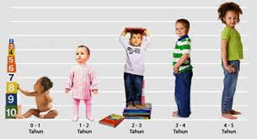
Masa Balita
Golden period
Window of opportunity
Critical period
Otak terbuka untuk belajar dan peka terhadap lingkungan

Slide 12
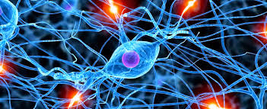
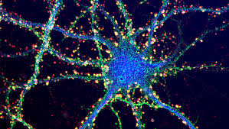

Pertumbuhan dan Koneksitas Sel-Sel Otak
Dipengaruhi 2 hal:
Genetik 30%
Lingkungan 70%
Paling masif: janin – 2 tahun
Plastisitas otak ➔ golden period

Slide 13
Perkembangan Sel Syaraf Otak
Sel syaraf tidak berkembang lagi jumlahnya stlh kelahiran. Tetapi jumlah hubungan antarselnya & proses mielinasi terus berlangsung.
Sel syaraf dpt berhubungan sampai 20.000 sel dg syaraf otak lainnya. Semakin banyak jumlah hubungan tersebut maka akan semakin cerdas otaknya.
Jumlah hubungan antarsel syaraf otak, sangat tergantung pd rangsangan & asupan gizinya.
Melalui persaingan alami, sambungan yang tidak atau jarang digunakan akan mengalami atrofi.

Slide 14
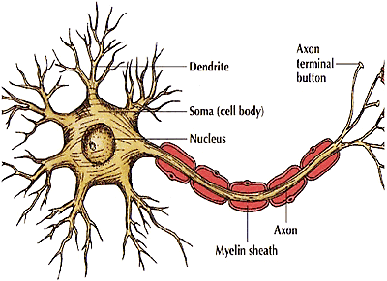

Slide 15
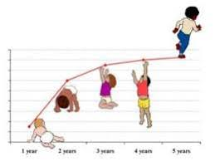
PERTUMBUHAN
BERTAMBAH : ukuran dan jumlah sel
BERTAMBAH: ukuran fisik dan struktur
Jaringan interseluler
Kuantitatif
Ukuran: satuan panjang, satuan berat
Proses pertumbuhan & perkembangan anak berlangsung scr teratur, saling berkaitan, & berkesinambungan

Slide 16
Pemantauan Pertumbuhan
Parameter Berat Badan
Pengukuran Lingkar Kepala
Usia 1 th | 3 kali berat lahir
Usia 2 th | 4 kali berat lahir
Usia > 2 th | BB bertambah 2kg/ tahun
Lahir | 35 cm
6 bulan | 43 cm
1 tahun | 46,5 cm
2 tahun | 49 cm
6 tahun | 54-55 cm

Slide 17
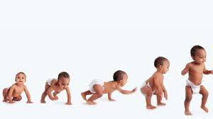
PERKEMBANGAN
Bertambahnya kemampuan struktur dan fungsi tubuh yang lebih kompleks
Bersifat kualitatif
Dari tidak bisa => bisa => mahir
Penting diingat: struktur selalu mendahului fungsi

Slide 18
Area Perkembangan
Sosial Emosi
Bahasa
Kognitif
Sensor motorik

Slide 19
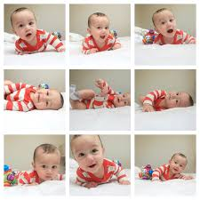
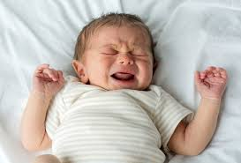
Milestone 3 bulan
Saat tengkurap…
Mendorong dengan tangannya
Mengangkat dan menahan kepalanya
Waspada jika:
Kesulitan mengangkat kepala
Kaki kaku dengan pergerakan minimal atau tidak ada sama sekali
Mendorong punggung menggunakan kepala

Slide 20
Milestone 3 bulan
Berbahasa
Berinteraksi sosial
Refleks isap dan menelan baik saat menyusui
Menjadi diam atau tersenyum sebagai respon atas suara
Mengeluarkan suara “cooing” selain menangis
Menolehkan kepala ke arah sumber bunyi
Mengikuti arah gerakan objek dari satu sisi ke sisi lainnya
Ada usaha untuk menggapai mainan yang digantungkan di atas dadanya
Mempertahankan posisi kepala di tengah badan saat memperhatikan wajah di depannya

Slide 21
Cut Off penting
2 bulan TIDAK ada klonus
4 bulan TENGKURAP MANDIRI
4 bulan palmar reflex terbuka
4 bulan MULAI meraih benda di midline
5 bulan ROLLING OVER
6 bulan MAMPU gapai mainan di midline

Slide 22

Milestone 6 bulan
Menggunakan tangan untuk menopang tubuh
Berguling dari posisi telentang ke tengkurap
Saat diberdirikan memijak alas, kaki sudah menopang seluruh beban
Waspada jika:
Punggung membongkok ke depan
Tidak mampu mengangkat kepala
Tidak bisa menopang kepala dengan stabil
Kesulitan meraih mainan di tengah badan
Punggung melengkungdan kaki kaku
Tangan diposisi belakang
Kaki kaku

Slide 23
Milestone 6 bulan
Berkomunikasi
Bermain
Babbling dengan kombinasi suku kata
dan suara yang bervariasi
Melihat ke arah objek atau orang jika namanya disebutkan
Mulai makan makanan agak padat
Di kursi yang tinggi, memegang botol dan minum sendiri
Memanipulasi mainan menggunakan kedua tangan
Membalikkan beberapa lembar halaman buku cerita sekaligus
Bermain sederhana, menirukan

Slide 24
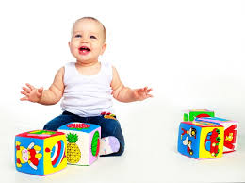
Milestone 12 bulan
Berdiri sambil menopang pada furniture dan rambatan
Berdiri sendiri dan melangkah beberapa langkah sendiri
Waspada jika:
Kesulitan untuk berdiri sendiri karena kaki kaku atau jinjit
Berdiri hanya dengan cara menopang pada tangan
Saat duduk, tubuh bertumpu pada satu sisi badan saja
Tangan tertekuk atau terbentang kaku
Saat duduk masih bertumpu pada tangan supaya tidak jatuh

Slide 25
MILESTONE
12-18 bulan
12 bulan
18 bulan
Berkata “mama” atau “dada” tanpa arti
Mengikuti instruksi sederhana
Menggunakan cangkir sendiri
Memasukkan objek ke wadah besar
Mengambil objek dengan ibu jari dan telunjuk
Makan biscuit sendiri
Naik turun tangga dengan kedua tangan
Berjalan mundur dengan menarik mainan dengan tali
Menyusun 4-5 kubus ke atas
Menggunakan sendok
Mengenal 1-2 organ tubuhnya sendiri

Slide 26
MILESTONE
24 bulan
36 bulan
Menendang bola kecil
Bisa melompat
Membuka sepatu dan kaus kakinya sendiri
Terampil menggunakan alat makan
Menyusun kubus lebih banyak
Naik turun tangga tanpa berpegangan
Sebutkan nama sendiri, ayah, dan ibu
Paham dan sebutkan gender
Bermain interaktif
Komunikasi 3 kata
Gambar garis lurus, bulat, silang
Membedakan bentuk-bentuk dasar

Slide 27
Milestone Motorik
Kasar
Halus
Kontrol kepala: Prone up to 45° Prone up to 90° Duduk, kepala tegak | 2-2,5 bulan 2,5-3 bulan 3,5-4 bulan
Duduk tanpa dukungan | 6,5-8 bulan
Merangkak | 7-8 bulan
Berdiri / berjalan sendiri | 13-18 bulan
Fungsi | Usia | Rujuk
Senyum | 6 minggu | 3-4 bulan
Meraih | 4 bulan | 5-6 bulan
Transfer | 6 bulan | 8 bulan
Pincer | 8 bulan | > 12 bulan

Slide 28
Tanda bahaya gangguan motorik
Tubuh terlalu lemas, atau tubuh terlalu kaku
Terlambat➔ 9 bulan belum bias duduk
Aneh➔ jalan jinjit
Tangan terkepal erat usia 4 bulan
Tidak dapat menjumput benda kecil dengan ujung jari sampai usia 1 tahun
Tetap memasukkan benda ke dalam mulut disertai ngiler berlebihan sampai usia 2 tahun

Slide 29
Milestone Bahasa Ekspresif
Usia rata-rata
Bahasa
6 minggu
3-6 bulan
6 bulan
12 bulan
18 bulan
24 bulan
36 bulan
Oo-oo
Aa-aa-ee-ee
dadadada
Mama-papa dg arti
8-10 kata
Kalimat 2 kata
Kalimat 3 kata

Slide 30
Milestone Bahasa Reseptif
Usia rata-rata
Bahasa
lahir
5 minggu
4 bulan
8 bulan
11 bulan
14 bulan
17 bulan
Bereaksiterhadap suara
Tersenyum sosial
Orientasi thdp suara
Mengerti perintah sederhana
Mengerti perintah+ mimik
Mengerti perintah-mimik
Menunjuk 5 bagian badan

Slide 31
Milestone Bahasa 2-3 tahun
Memahami 50 kata di usia 24 bulan
Memahami konsep kata tempat seperti : “di dalam”, “di atas”
Memahami kata ganti seperti “dia”, “kita”, “kamu”
Memahami kata sifat seperti “senang”, “besar”, “basah”
Mengucapkan 40 kata di usia 24 bulan
Pembicaraan mulai jelas namun masih sering kehilangan akhir kata
•Menjawab pertanyaan sederhana
•Menggunakan kata kata “aku”, “kamu”, “dia” lebih sering
•Berbicara dalam 2 -3 frasa
•Bertanya dengan cara intonasi pertanyaan bukan struktur kalimat tanya

Slide 32
Milestone Bahasa 3-4 tahun
Dapat mengelompokkan benda misalnya kelompok makanan, pakaian
Mengidentifikasi warna
Lebih sering lagi menggunakan kata kata yang dapat dimengerti
Beberapa silabel yang mengandung huruf “l,r,s, sy, ch, v, t, z” masih agak sulit
Dapat menjelaskan fungsi benda sederhana misal:”sendok”, “pensil”
Menjawab pertanyaan komprehensif sederhana
–“kalau adek lapar, enaknya ngapain ya?”
–“kalau kita capek, enaknya ngapain ya?”
Mampu mengulang kalimat dalam jumlah silabel tertentu

Slide 33
Milestone bahasa 4-5 tahun
Memahami konsep ruang seperti “di belakang”, “selanjutnya”, “di antara”
Memahami pertanyaan yang lebih kompleks
Menyebutkan 200-300 kosa kata
Menggunakan kalimat dengan keterangan masa lampau atau masa mendatang
Mampu menjelaskan proses pekerjaan sederhana misalnya bagaimana orang belanja, atau mengemudikan mobil
Menyebutkan benda benda sesuai kelompoknya
Menjawab pertanyaan “kenapa”

Slide 34
Milestone Bahasa 5 tahun
Memahami lebih dari 2000 kosa kata
Memahami sekuensial waktu
Memahami 3 instruksi berurutan
Memahami ritme
Dapat terlibat dalam pembicaraan interaktif
Menggunakan imaginasinya untuk bercerita

Slide 35
Tanda bahaya gangguan berbahasa
Terlambat / tidak bicara
sampai 10 minggu tidak ada senyum sosial
sampai usia 3 bulan tidak bersuara sbg respons
sampai usia 8 bulan tidak ada perhatian thdp sekitar
sampai 15 bulan, tidak bicara
sampai 20 bulan, bicara tidak sampai 3-4 kata
Bicara, tapi ANEH…
Bicara, tapi BUKAN BERKOMUNIKASI

Slide 36
Faktor Resiko
Genetik
Riwayat kehamilan: gizi ibu, masalah kehamilan, konsumsi obat dan alcohol, diabetes, stress, kecelakaan, radiasi, infeksi TORCH
Riwayat persalinan
Masalah postnatal: gizi kurang, imunisasi tidak lengkap, penyakit yg diderita anak, keterlambatan, faktor lingkungan dan psikososial

Slide 37
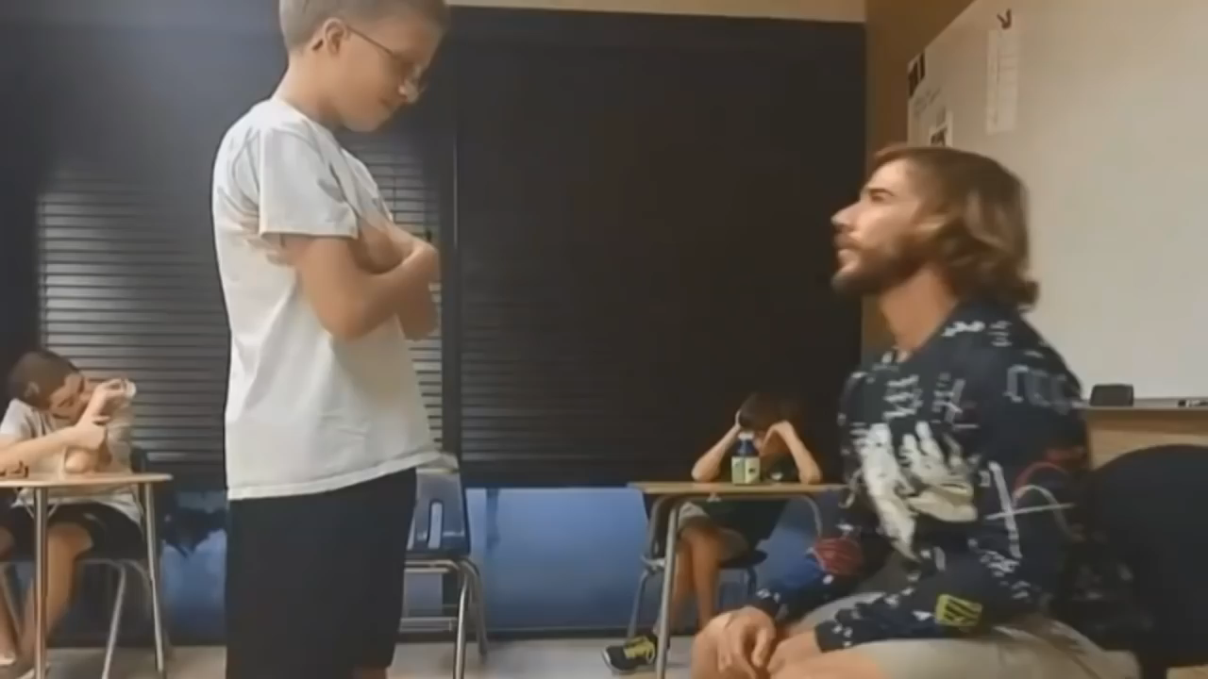
Dan video berikut…

Slide 38
Fungsi guru PAUD dalam deteksi dini
Guru dapat melakukan screening atau deteksi dini berdasarkan tahapan tumbuh kembang anak. Dapat juga dibantu tools yang terstandar, misal KPSP (kuesioner pra-skrining perkembangan)
Guru dapat memberikan informasi awal dan membantu proses edukasi terhadap orangtua
Guru dapat menyusun gejala-gejala yang nampak pada anak (fisik, kognitif, afektif, social) dan melaporkannya pada ahli untuk meminta pemeriksaan lebih lanjut.

Slide 39

Let’s dance!

Slide 40
Prinsip Penyelenggaraan PAUD dalam pandangan Psikologi
Belajar melalui bermain
Lingkungan yang kondusif
Menggunakan konsep pembelajaran terpadu
Mengembangkan berbagai kecakapan hidup
Menggunakan berbagai media dan sumber belajar yang edukatif
Dilakukan secara bertahap dan berulang-ulang
Berorientasi pada kebutuhan anak

Slide 41
Masalah Psikologis yang sering muncul….
Tantrum
Insecure attachment
Speech delay?
Agresivitas
School refusal
B.L.A.S.T
Hiperaktif?
Gadget addiction

Slide 42
KETERLAMBATAN PERKEMBANGAN | KETERBELAKANGAN MENTAL
Keterlambatan perkembangan yang ringan derajatnya di seluruh area | Keterlambatan bersifat lebih berat, dengan derajat keparahan yang berbeda-beda di setiap areanya
Mengikuti pola perkembangan normal | Pola perkembangan abnormal
Tidak ditemukan penyulit lain yang berhubungan | Seringkali diikuti dengan penyulit lain misalnya gangguan perilaku
Dapat bersekolah di sekolah reguler | Mungkin membutuhkan pendidikan khusus, seringkali tidak dapat bersekolah di sekolah reguler
Keterlambatan bersifat TIDAK PERMANEN | Keterbelakangan bersifat PERMANEN
Suatu saat akan mengejar ketertinggalannya dan sesuai dengan anak seusianya | TIDAK dapat mengejar ketertinggalannya, dan TIDAK pernah sesuai dengan anak seusianya

Slide 43
PENGERTIAN ANAK BERKEBUTUHAN KHUSUS
Anak yang lambat (slow) atau mengalami gangguan (retarded) yang mengalami kesulitan untuk berhasil di sekolah sebagaimana anak-anak pada umumnya.
Anak berkebutuhan khusus adalah anak yang memerlukan penanganan khusus sehubungan dengan gangguan perkembangan dan kelainan yang dialami anak.

Slide 44
JENIS ABK YANG BIASA DITEMUKAN PADA AUD
Kelainan fisik
Kelainan Tubuh
Kelainan Indera Penglihatan
Kelainan Pendengaran
Kelainan mental
Mental Tinggi
Mental Rendah

Slide 45
Kelainan Emosi
Gangguan Konsentrasi (ADD/Attention Deficit Disorder)
Gangguan Hiperaktive (ADHD/Attention Deficit Hiperactivity Disorder)
Conduct disorder
Kesulitan Belajar Spesifik
Dyslexia
Dyskalkulia
Dysgrafia

Slide 46
Slow Learner (lambat belajar)
Anak yang memiliki potensi intelektual sedikit di bawah normal tetapi belum termasuk tunagrahita
Dalam beberapa hal mengalami hambatan atau keterlambatan berpikir, merespon rangsangan dan adaptasi sosial, tetapi masih jauh lebih baik dibanding dengan yang tunagrahita, lebih lamban dibanding dengan yang normal, mereka butuh waktu yang lebih lama dan berulang-ulang untuk dapat menyelesaikan tugas-tugas akademik maupun non akademik, dan karenanya memerlukan pelayanan pendidikan khusus

Slide 47
Klasifikasi Retardasi
Rentang IQ | Terminologi Psikologis | Kemampuan Belajar | Potensi Akademis | Kehidupan sehari-hari
70-84 | Borderline | Slow learner | Sekolah regular sampai kelas 6 | Mampu mandiri, dapat bekerja
55-69 | Ringan | Mampu didik | Membaca menulis seperti kelas 4-5 atau kurang | Relatif mandiri, butuh penanganan khusus
40-54 | Sedang | Mampu latih | Membaca terbatas seperti kelas 1-2 | Mampu self-help, membutuhkan pekerjaan yang diawasi
39-25 | Berat | Mampu dengan pendampingan | Sulit sekali membaca dan menulis | Dapat dilatih membersihkan diri dengan bantuan, pekerjaan ringan terawasi
< 25 | Sangat Berat | - | Tidak ada | Sangat sedikit dapat dilatih membersihkan diri

Slide 48
Autisme
- Autisme adalah gangguan perkembangan yang kompleks
Meliputi gangguan komunikasi, interaksi sosial, dan aktivitas imaginatif
Mulai tampak sebelum anak berusia tiga tahun, bahkan anak yang termasuk autisme infantil gejalanya sudah muncul sejak lahir

Slide 49
GPPH (Gangguan Pemusatan Perhatian dan Hiperaktivitas)
Sebuah gangguan yang muncul pada anak dan dapat berlanjut hingga dewasa.
Gejalanya meliputi gangguan pemusatan perhatian dan kesulitan untuk fokus, kesulitan mengontrol perilaku, dan hiperaktif (overaktif).
Gejala harus tampak sebelum usia 7 thn dan bertahan minimal selama 6 bln

Slide 50
Kesulitan Belajar Spesifik
Anak yang secara nyata mengalami kesulitan dalam tugas-tugas akademik khusus (terutama dalam hal kemampuan membaca, menulis dan berhitung atau matematika)
Diduga disebabkan karena faktor disfungsi neurologis bukan disebabkan karena faktor inteligensi (inteligensinya normal bahkan ada yang di atas normal)
Anak berkesulitan belajar spesifik dapat berupa kesulitan belajar membaca (disleksia), kesulitan belajar menulis (disgrafia), atau kesulitan belajar berhitung (diskalkulia), sedangkan mata pelajaran lain mereka tidak mengalami kesulitan yang signifikan (berarti)

Slide 51
Anak Berbakat
anak yang memiliki potensi kecerdasan (inteligensi), kreativitas, dan tanggungjawab terhadap tugas (task commitment) di atas anak-anak seusianya (anak normal), sehingga untuk mewujudkan potensinya menjadi prestasi nyata, memerlukan pelayanan pendidikan khusus

Slide 52
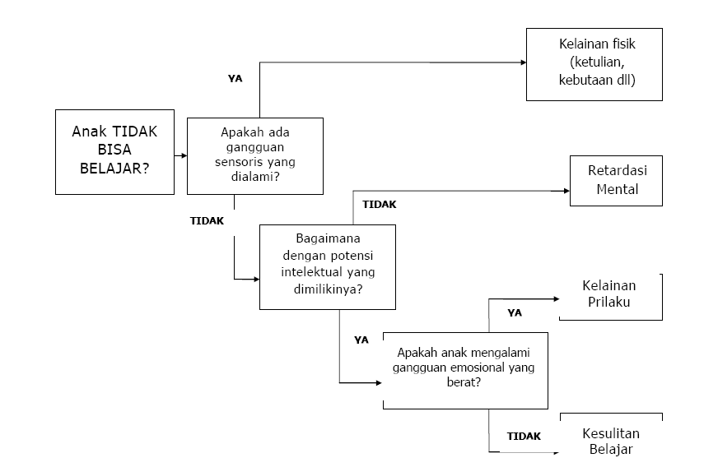
alur mendeteksi tumbuh kembang anak :

Slide 53

Langkah praktis yang dapat dilakukan di lingkungan PAUD
Memiliki tools skrining yang dapat dipergunakan oleh guru
Melakukan observasi berkala, minimal 1 semester sekali. Dilakukan dalam berbagai setting.
Pengelolaan komunitas: home visit, parenting class, support group
Berjejaring dengan institusi lain

Slide 54
Layanan Tumbuh Kembang di Yogyakarta
Poliklinik Tumbuh Kembang RSUP Sardjito
Klinik Tumbuh Kembang RSIA Hermina
Biro Konsultasi Psikologi Kemuning Kembar
Biro Psikologi Kalyananda
Unit Pelayanan Psikologi UAD
Layanan Tumbuh Kembang PGPAUD UAD
Unit Konsultasi Psikologi UGM
Puskesmas terdekat

